Slide 1
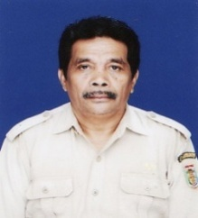
MANAJEMEN PENANGGULANGAN BENCANA
Ir. MUH. ARIF LATAR, MSc

Slide 2
OSHA’s Response Plans
UU 24/2007).
National Emergency Management Plan (NEMP)
Regional Emergency Management Plan (REMP)

Slide 3
Penanggulangan Bencana (Disaster Management)
Serangkaian upaya yang meliputi penetapan kebijakan pembangunan yang berisiko timbulnya bencana, kegiatan pencegahan bencana, tanggap darurat, rehabilitasi dan rekonstruksi (UU 24/2007).
3

Slide 4
4

Slide 5
Siklus Manajemen Bencana
BENCANA
Tanggap
Darurat
Kesiapan
Pencegahan
dan Mitigasi
Pemulihan

Slide 6
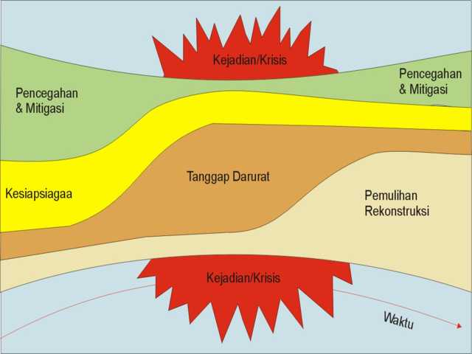
Pra Bencana
Tanggap Darurat
Pasca Bencana
6
Notes:
6
Gambar ini menjelaskan perbedaan fokus aktivitas penanggulangan bencana berdasarkan kejadian bencana. Pada tahap Pra-bencana, kegiatan yang mendominasi adalah Pencegahan dan mitigasi. Pada saat kejadian, aktivitas tanggap darurat yang mendominasi. Ketika pasca Bencana, aktivitas pemulihan dan rekonstruksi yang menjadi aktivitas utama.

Slide 7
MANAJEMEN BENCANA
MANAJEMEN RESIKO BENCANA
PENCEGAHAN DAN MITIGASI
MANAJEMEN KEDARURATAN
MANAJEMEN PEMULIHAN
KESIAPSIAGAAN
PRA BENCANA
SAAT BENCANA
PASCA BENCANA
7
Notes:
7
Untuk menanggapi siklus penanggulangan bencana, maka dibutuhkan manajemen tersendiri, namun saling terkoordinir.

Slide 8
Manajemen Risiko
Risiko
Kapasitas
Hazard
Development
Vs
Developing
Global
Warming
Climate
Changes
kerentanan
Risiko = Hazard x Kerentanan/Kapasitas
Notes:
8

Slide 9
Bahaya (hazard)
Suatu kondisi, secara alamiah maupun karena ulah manusia, yang berpotensi menimbulkan kerusakan atau kerugian dan kehilangan jiwa manusia.
Bahaya berpotensi menimbulkan bencana, tetapi tidak semua bahaya selalu menjadi bencana.

Slide 10
Resiko (risk)
Besarnya kerugian atau kemungkinan terjadi korban manusia, kerusakan dan kerugian ekonomi yg disebabkan oleh bahaya tertentu di suatu daerah pada suatu waktu tertentu.
Resiko biasanya dihitung secara matematis, merupakan probabilitas dari dampak atau konsekwesi suatu bahaya.

Slide 11
Kerentanan (vulnerability)
Sekumpulan kondisi dan atau suatu akibat keadaan (faktor fisik, sosial, ekonomi dan lingkungan) yang berpengaruh buruk terhadap upaya-upaya pencegahan dan penanggulangan bencana.

Slide 12
Jenis Bencana
Geologi
Gempabumi, tsunami, longsor, gerakan tanah
Hidro-meteorologi
Banjir, topan, banjir bandang,kekeringan
Biologi
Epidemi, penyakit tanaman, hewan
Teknologi
Kecelakaan transportasi, industri
Lingkungan
Kebakaran,kebakaran hutan, penggundulan hutan.
Sosial
Konflik, terrorisme

Slide 13
Kegiatan-kegiatan Manajemen Bencana
Pencegahan (prevention)
Mitigasi (mitigation)
Kesiapan (preparedness)
Peringatan Dini (early warning)
Tanggap Darurat (response)
Bantuan Darurat (relief)
Pemulihan (recovery)
Rehablitasi (rehabilitation)
Rekonstruksi (reconstruction)

Slide 14
I. Pencegahan (prevention)
Upaya yang dilakukan untuk mencegah terjadinya bencana (jika mungkin dengan meniadakan bahaya).
Misalnya :
- Melarang pembakaran hutan dalam perladangan
- Melarang penambangan batu daerah yang curam.

Slide 15
II. Kesiapsiagaan
Serangkaian kegiatan yang dilakukan untuk mengantisipasi bencana melalui pengorganisasian serta melalui langkah yang tepat guna dan berdaya guna (UU 24/2007)
Misalnya: Penyiapan sarana komunikasi, pos komando, penyiapan lokasi evakuasi, Rencana Kontinjensi, dan sosialisasi peraturan / pedoman penanggulangan bencana.
15

Slide 16
III. Peringatan Dini
Serangkaian kegiatan pemberian peringatan sesegera mungkin kepada masyarakat tentang kemungkinan terjadinya bencana pada suatu tempat oleh lembaga yang berwenang (UU 24/2007)
Pemberian peringatan dini harus :
Menjangkau masyarakat (accesible)
Segera (immediate)
Tegas tidak membingungkan (coherent)
Bersifat resmi (official)
16

Slide 17
Peringatan Dini
Upaya untuk memberikan tanda peringatan bahwa bencana kemungkinan akan segera terjadi.
Pemberian peringatan dini harus :
- Menjangkau masyarakat (accesible)
- Segera (immediate)
- Tegas tidak membingungkan (coherent)
- Bersifat resmi (official)

Slide 18
IV. Mitigasi Bencana
Serangkaian upaya untuk mengurangi risiko bencana, baik melalui pembangunan fisik maupun penyadaran dan peningkatan kemampuan menghadapi ancaman bencana (UU 24/2007)
Bentuk mitigasi :
Mitigasi struktural (membuat chekdam, bendungan, tanggul sungai, rumah tahan gempa, dll.)
Mitigasi non-struktural (peraturan perundang-undangan, pelatihan, dll.)
18

Slide 19
Mitigasi
Upaya yang dilakukan untuk meminimalkan dampak yang ditimbulkan oleh bencana
Ada 2 bentuk mitigasi :
Mitigasi struktural (membuat check dam, bendungan, tanggul sungai, dll.)
Mitigasi non struktural (peraturan, tata ruang, pelatihan)

Slide 20
V. Tanggap Darurat (response)
Upaya yang dilakukan segera pada saat kejadian bencana, untuk menanggulangi dampak yang ditimbulkan, terutama berupa penyelamatan korban dan harta benda, evakuasi dan pengungsian.

Slide 21
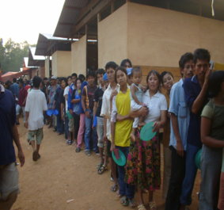
VI. Bantuan Darurat (relief)
Merupakan upaya untuk memberikan bantuan berkaitan dengan pemenuhan kebutuhan dasar berupa :
- pangan,
- sandang
- tempat tinggal
sementara
- kesehatan, sanitasi
dan air bersih

Slide 22
VII. Pemulihan (recovery)
Proses pemulihan darurat kondisi masyarakat yang terkena bencana, dengan memfungsikan kembali prasarana dan sarana pada keadaan semula.
Upaya yang dilakukan adalah memperbaiki prasarana dan pelayanan dasar (jalan, listrik, air bersih, pasar puskesmas, dll).

Slide 23
VIII. Rehabilitasi (rehabilitation)
Upaya langkah yang diambil setelah kejadian bencana untuk membantu masyarakat memperbaiki rumahnya, fasilitas umum dan fasilitas sosial penting, dan menghidupkan kembali roda perekonomian.

Slide 24
IX. Rekonstruksi (reconstruction)
Program jangka menengah dan jangka panjang guna perbaikan fisik, sosial dan ekonomi untuk mengembalikan kehidupan masyarakat pada kondisi yang sama atau lebih baik dari sebelumnya.

Slide 25
TERIMA KASIH

